Slide 1
PARALEL HESAPLAMA
Öğr. Gör. Zafer SERİN

Slide 2
Deadlock(Ölümcül Kilitlenme)
Ölümcül kilitlenme birden çok Thread veya Process’in race condition durumuna düşerek işlemlerine devam edebilmek için birbirlerinin işlemlerinin bitmesini bekleme durumudur.
Bir başka deyişle işlem 1’in devam edebilmesi için işlem 2’nin çıktısına ihtiyaç duyması ve işlem 2’ninde devam edebilmesi için işlem 1’in çıktısına ihtiyaç duyması şeklinde açıklanabilir.

Slide 3
Deadlock(Ölümcül Kilitlenme)
İşlemler uyur (blocked) vaziyettedir.
CPU Kullanımı %0 (veya çok düşüktür). Çünkü kimse hareket etmez, herkes bekler.
Dışarıdan müdahale (Process kill) veya sistemi yeniden başlatma gerekir. Kendi kendine çözülmez.

Slide 4
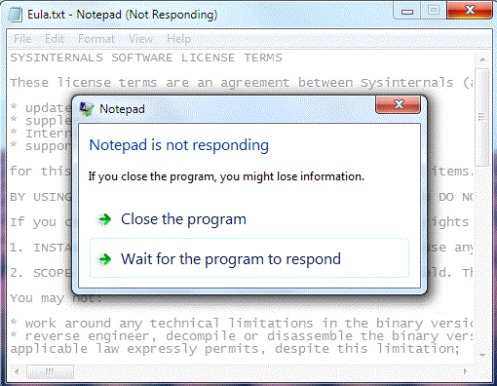
Deadlock(Ölümcül Kilitlenme)

Slide 5
Deadlock(Ölümcül Kilitlenme)
Deadlock meydana gelebilmesi için aynı anda şu 4 şartın(Coffman Conditions) gerçekleşmesi gerekir:
Mutual Exclusion(Karşılıklı Dışlama): Bir kaynağın aynı anda sadece bir işlem tarafından kullanılabilmesi.
Hold and Wait(Tut ve Bekle): Bir işlemin elindeki kaynağı bırakmadan yeni bir kaynak istemesi.
No preemption(Kesinti Yok): Kaynağın, onu tutan işlemden zorla alınamaması.
Circular Wait(Döngüsel Bekleme): İşlemlerin birbirini dairesel bir zincir şeklinde beklemesi.

Slide 6
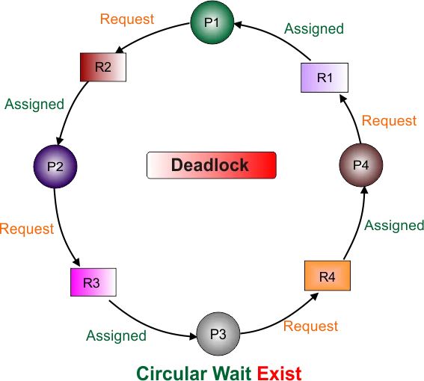
Deadlock(Ölümcül Kilitlenme)

Slide 7
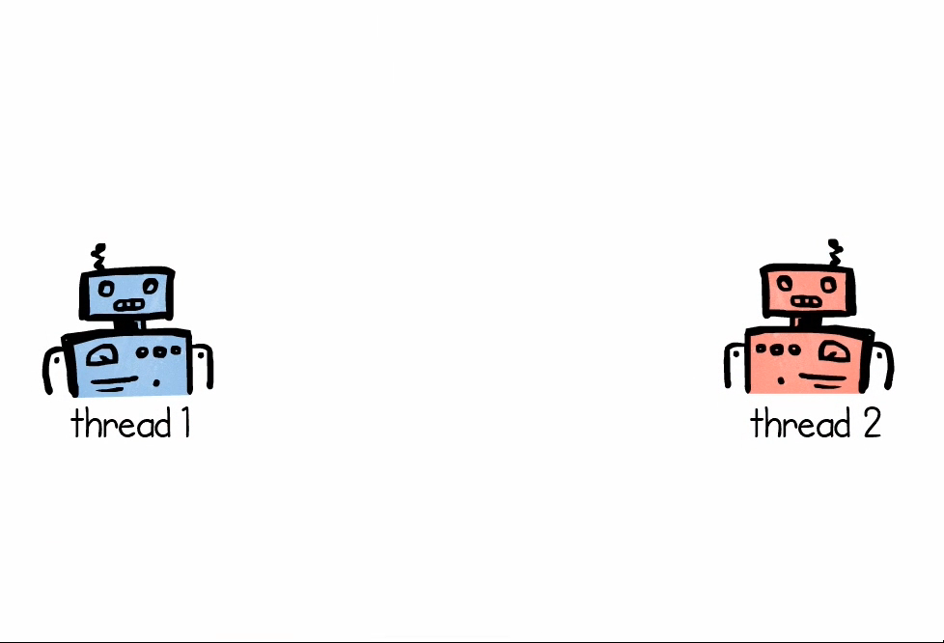
Deadlock(Ölümcül Kilitlenme)

Slide 8
Deadlock(Ölümcül Kilitlenme)
from threading import Lock, Thread
import time
def kirmizi_robot(kilit1, kilit2):
while True:
print("Kirmizi kilit1'e erisiyor...")
kilit1.acquire()
print("Kirmizi kilit2'ye erisiyor...")
kilit2.acquire()
print("Kirmizi tum kilitlere eristi")
kilit1.release()
kilit2.release()
print("Kirmizi tum kilitleri serbest birakti!")
time.sleep(0.5)
def mavi_robot(kilit1, kilit2):
while True:
print("Mavi kilit2'ye erisiyor...")
kilit2.acquire()
print("Mavi kilit1'e erisiyor...")
kilit1.acquire()
print("Mavi tum kilitlere eristi")
kilit1.release()
kilit2.release()
print("Mavi tum kilitleri serbest birakti!")
time.sleep(0.5)
mutex1 = Lock()
mutex2 = Lock()
kirmizi = Thread(target=kirmizi_robot, args=(mutex1, mutex2))
mavi = Thread(target=mavi_robot, args=(mutex1, mutex2))
kirmizi.start()
mavi.start()

Slide 9
Nasıl Çözülür?
Sorun: kirmizi_robot önce mutex1 sonra mutex2'yi alırken; mavi_robot tam tersini yapıyor (önce mutex2 sonra mutex1). Bu "Circular Wait" meydana getirir.
Çözüm 1 (Sıralama): Her iki robotun da kilitleri aynı sırayla (örneğin önce 1, sonra 2) almasını sağlamak.
Çözüm 2 (Timeout): acquire(timeout=5) kullanarak, kilit alınamazsa işlemden vazgeçip tekrar denemek.

Slide 10

Deadlock(Ölümcül Kilitlenme)

Slide 11
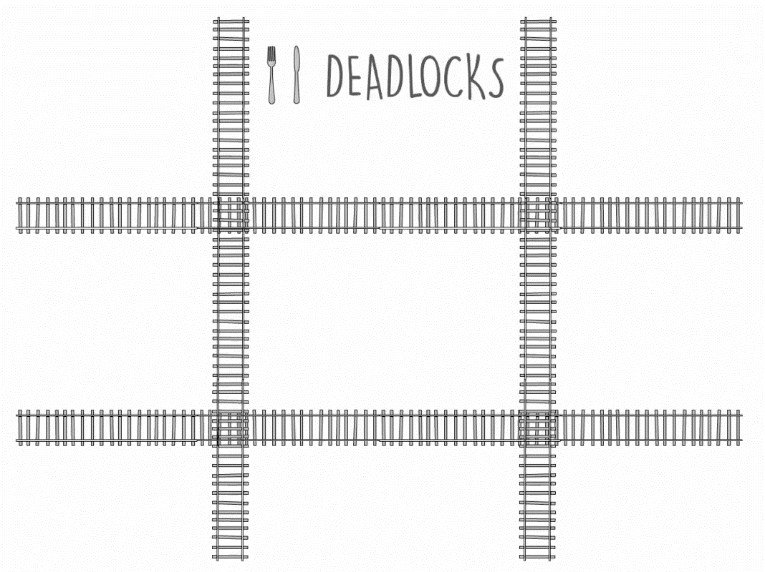
Deadlock(Ölümcül Kilitlenme)

Slide 12
Deadlock Çözüm Yöntemleri
Ostrich Algorithm (Devekuşu Algoritması): Sorunu görmezden gel. (Unix/Windows genelde bunu yapar, kullanıcı bilgisayarı yeniden başlatır).
Detection & Recovery (Tespit ve Kurtarma): Sistem kilitlenmeyi izler, eğer kilitlenme oluşursa ilgili işlemi sonlandırır (Kill).
Prevention (Önleme): Coffman şartlarından (4 şart) en az birini bozarak kilitlenmeyi imkansız kılmak.
Avoidance (Kaçınma): Kaynak dağıtmadan önce "Güvenli mi?" diye hesap yapmak (Banker's Algorithm gibi).

Slide 13
Banker's Algorithm (Banker Algoritması)
Bir işlem kaynak istediğinde, sistem "Eğer bu kaynağı verirsem, gelecekte kilitlenme riski oluşur mu?" diye simülasyon yapar.
Güvenli Durum (Safe State): Herkese yetecek kadar kaynak veya geri dönüş planı var.
Güvensiz Durum (Unsafe State): Riskli, kaynak verilmez ve işlem bekletilir.

Slide 14
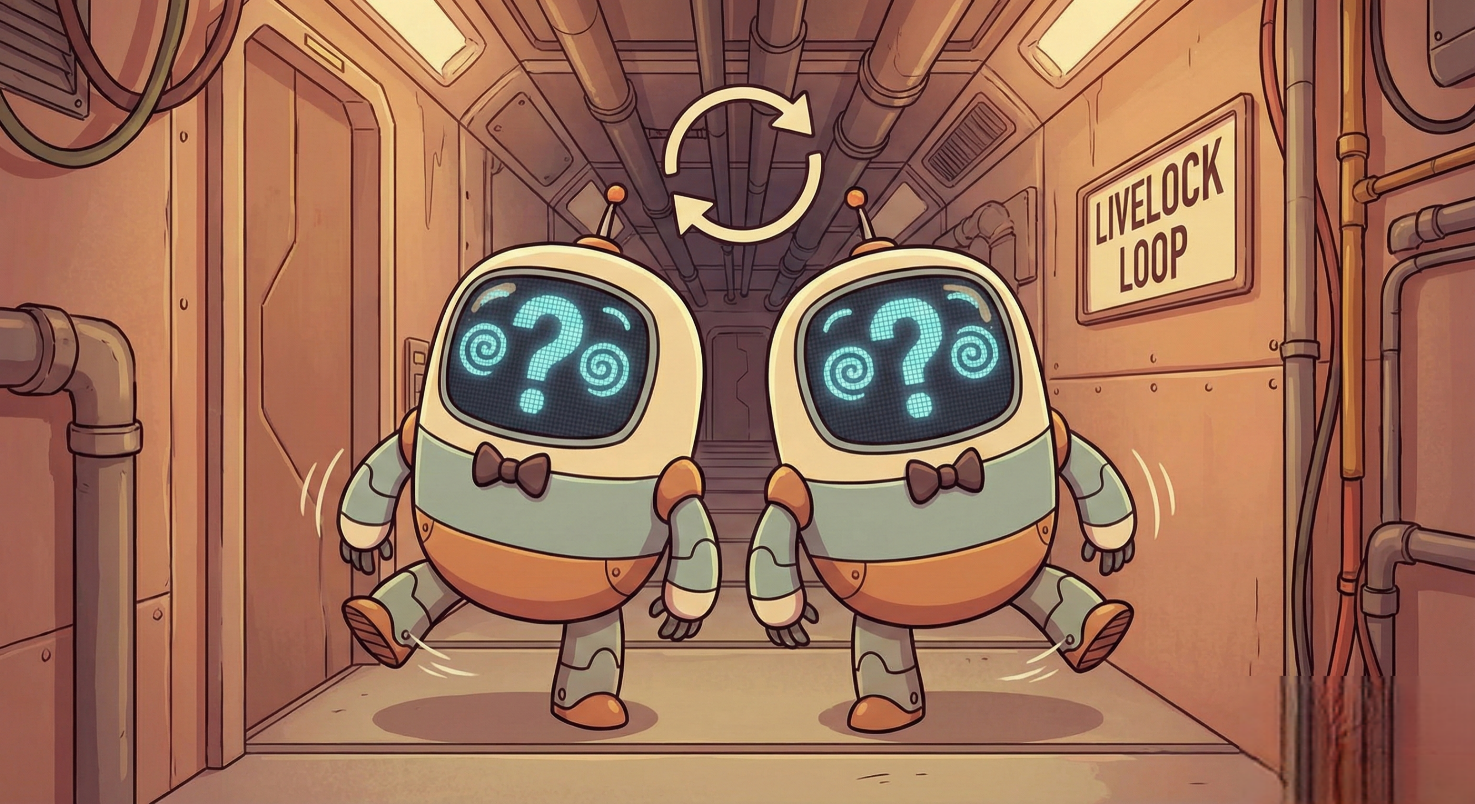
Livelock(Yaşayan Kilitlenme)
İşlemlerin kilitlenmediği ama sürekli birbirlerinin durumuna tepki vererek durum değiştirdiği senaryodur.
İşlemler çalışır (running) vaziyettedir, aktiftir.

Slide 15
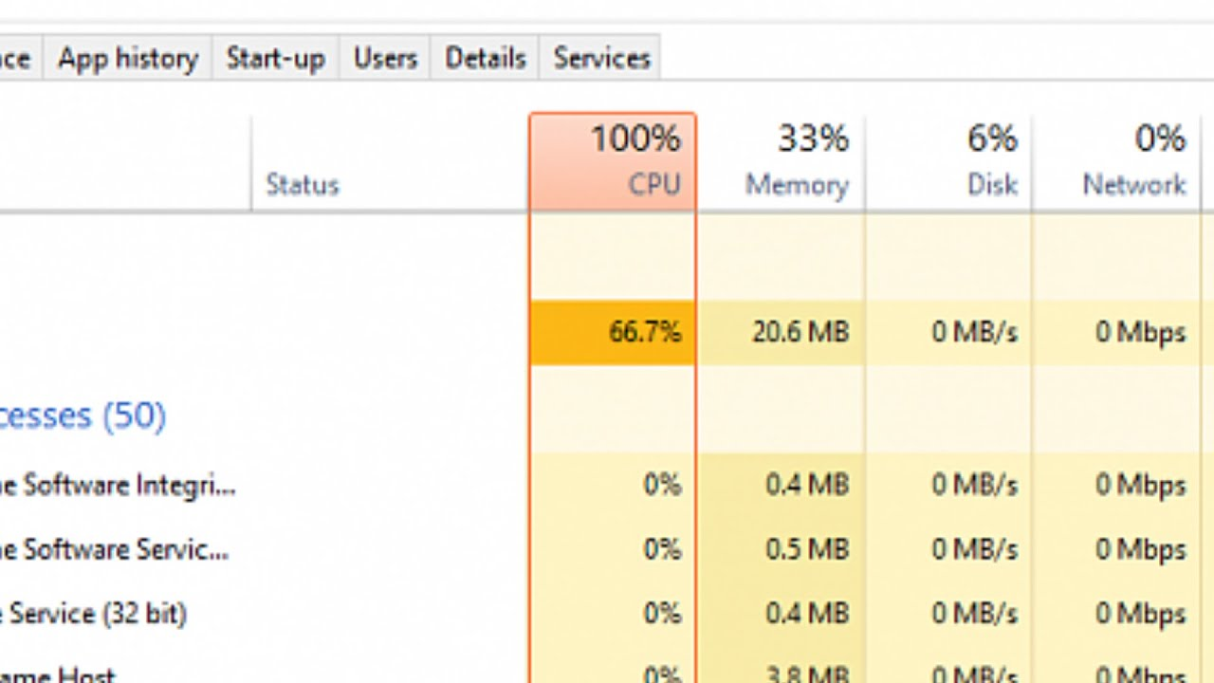
Livelock(Yaşayan Kilitlenme)
CPU Kullanımı %100 (veya yüksektir, Eğer Process kullanılıyorsa!). Sürekli bir şeyler yapmaya çalışırlar.
Deadlock'ta herkes durur; Livelock'ta herkes çalışır ama sonuç sıfırdır.

Slide 16
Livelock(Yaşayan Kilitlenme)
import threading
import time
bariyer_basla = threading.Barrier(2)
bariyer_sonuc = threading.Barrier(2)
bariyer_reset = threading.Barrier(2)
kilit1 = threading.Lock()
kilit2 = threading.Lock()
def agir_cekim_robot(kendi_kilidi, diger_kilit, isim):
tur_sayisi = 1
while True:
print(f"\n--- {isim} (Tur: {tur_sayisi}) ---")
kendi_kilidi.acquire()
print(f"{isim}: Kendi kilidini aldı. Diğerini bekliyor...")
time.sleep(0.5)
bariyer_basla.wait()
print(f"{isim}: Diğer kilide hamle yapıyor!")
basari = diger_kilit.acquire(blocking=False)
bariyer_sonuc.wait()
if basari:
print(f"!!! {isim} BAŞARDI !!!")
diger_kilit.release()
kendi_kilidi.release()
break
else:
print(f"{isim}: ÇAKIŞTI! Kilidi alamadı.")
time.sleep(0.5) # Okumak için bekleme
print(f"{isim}: Mecburen elindekini bırakıyor...")
kendi_kilidi.release()
bariyer_reset.wait()
time.sleep(1)
tur_sayisi += 1
t1 = threading.Thread(target=agir_cekim_robot, args=(kilit1, kilit2, "Robot-A"))
t2 = threading.Thread(target=agir_cekim_robot, args=(kilit2, kilit1, "Robot-B"))
time.sleep(1)
t1.start()
t2.start()

Slide 17
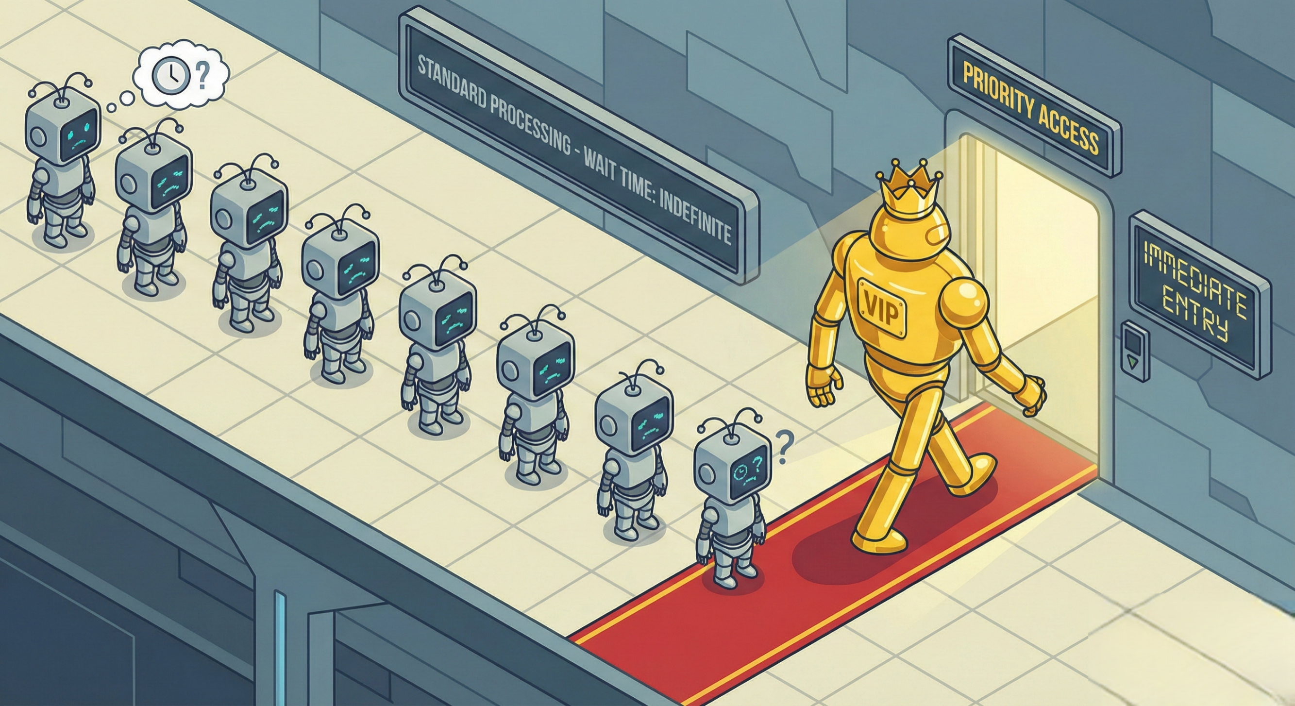
Starvation (Açlık/Kıtlık)
Bir işlemin, kaynakların sürekli "yüksek öncelikli" (high priority) işlemlere verilmesi sebebiyle, çalışmak için bir türlü sırasının gelmemesi durumudur.
İşlem hazırdır (ready) ama bekletilir.

Slide 18

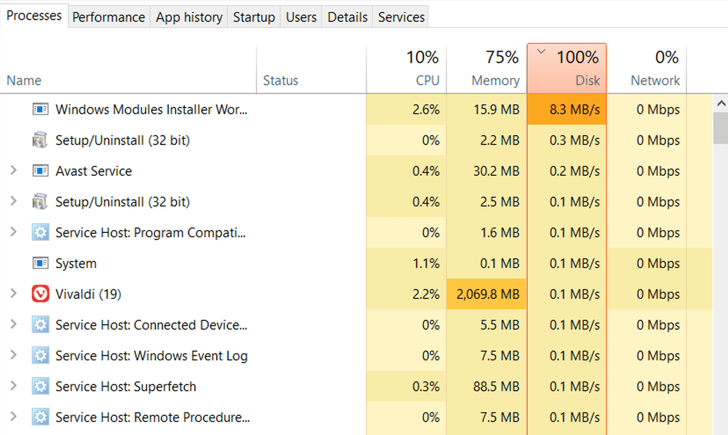
Starvation (Açlık/Kıtlık)
Adaletsiz Planlama (Unfair Scheduling) sebebiyle oluşur.
Aging (Yaşlandırma) tekniği ile daha çok bekleyen işlemin önceliği artırılarak bir çözüme gidilebilir.

Slide 19
Starvation (Açlık/Kıtlık)
import threading
import time
oda_kilidi = threading.Lock()
def patron_robot():
while True:
oda_kilidi.acquire()
print("PATRON: Odaya girdi, Uzun bir toplantı yapacak")
time.sleep(2)
print("PATRON: İşim bitti, çıkıyorum(Ama hemen döneceğim)")
oda_kilidi.release()
time.sleep(0.01)
def stajyer_robot():
while True:
print("STAJYER: Kapıyı kontrol ediyor...")
basari = oda_kilidi.acquire(blocking=False)
if basari:
print("STAJYER: İNANILMAZ! SONUNDA ODAYA GİRDİM!\n")
oda_kilidi.release()
break
else:
print("STAJYER: Kapı yine duvar! Patron içeride...")
time.sleep(0.5)
t1 = threading.Thread(target=patron_robot)
t2 = threading.Thread(target=stajyer_robot)
time.sleep(1)
t1.start()
t2.start()

Slide 20
Deadlock - Livelock - Starvation
Özellik | Deadlock (Ölümcül Kilitlenme) | Livelock (Yaşayan Kilitlenme) | Starvation (Açlık)
Durum | Beklemede (Blocked) | Aktif / Çalışıyor (Running) | Hazır (Ready) ama bekliyor
İlerleme | Yok (0) | Yok (0) | Bazıları ilerler, bazıları durur
CPU Kullanımı | %0 (Düşük) | %100 (Yüksek/Boşa Dönme) | Normal
Çözüm | Süreci sonlandırma (Kill) | Rastgele Bekleme (Random Backoff) | Öncelik Artırma (Aging)
Metafor | Trafik tamamen durdu. | Koridorda sürekli sağ-sol yapan iki kişi. | Sürekli geçiş üstünlüğü olan araçlar yüzünden geçemeyen yaya.

Slide 21

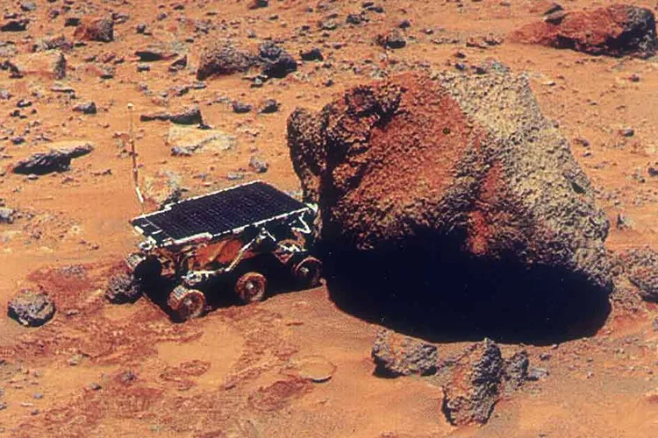
Deadlock Gerçekte Nerede Olur?
Veritabanı transferleri (A hesabından B'ye, B'den A'ya).
Mars Pathfinder'ın kilitlenip reset atması.

Slide 22
Livelock Gerçekte Nerede Olur?
Ağ paketlerinin çarpışması (Wi-Fi/Ethernet).
Bir servis çöktüğünde herkesin aynı anda bağlanmaya çalışıp sistemi sürekli çökertmesi (Login Storm).

Slide 23
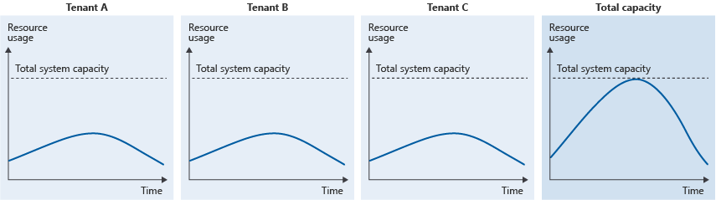
Starvation Gerçekte Nerede Olur?
Yazıcı kuyruğunda sürekli küçük dosyalara öncelik verilmesi.
"Noisy Neighbor" etkisi. Yan sunucunun tüm disk gücünü sömürmesi.

